Slide 1
Séminaire rénovation BTS électrotechnique
27 novembre 2020
Mixité de publics
Pour un accueil, réussi, au sein d’une classe

Slide 2
Cadres réglementaires
Mixité de publics
La loi du 5 septembre 2018
« Pour la liberté de choisir son avenir professionnel »
possibilité d’une mixité des publics au sein d’une même structure
L’apprenti et son contrat de travail :
35h par semaine
1350h de formation en centre
5 semaines vacances/an
La grille horaire d’enseignement du diplôme

Slide 3
Construction de l’organisation pédagogie
Mixité de publics
Les contraintes liées à l’organisation du cycle
Les périodes de stage en milieu professionnel pour les étudiants:
6 à 8 semaines (en une seule période au cours du cycle de formation)
Les périodes en centre de formation pour les apprentis :
1350h à 35h/sem, 39 semaines : (20 semaines en 1ère et 19 semaines en 2ème année)
la fréquence d’alternance (15j/15j… 1mois/1mois….à adaptée aux besoins des entreprises)
Les informations nécessaires aux entreprises :
les possibilités de temps de congé pour les alternants
les temps de rencontres avec les maîtres d’apprentissage
Les dates limites des certifications (épreuves ponctuelles et CCF)

Slide 4
Construction du calendrier annuel de l’alternance
alternance 15j/15j Mixité de publics
2ème Année 1ère Année
Semaine Intégration BTS Présentation de la formation - Visite entreprise
E4
Préparation E4 et E6
E51 - 52
E61 – E62
Rencontre Formateurs-Maîtres d'Apprentissage
E4
E51 - 52
E61 - E62
Légende:
Période de Formation en Entreprise
Période de congé possible
Date limite Epreuves ponctuelles / CCF
Notes:
Ici le cas d’une alternance 15j/15j et d’une période de 7 semaines de stage en entreprise positionnée en 2ème année :
- Points de vigilance et contraintes d’ordre organisationnel
Négocié avec l’entreprise, la confection du calendrier d’alternance suppose de faire des choix. On pourra par exemple :
- commencer l’année scolaire et un cycle par une période de formation en centre de façon à fédérer le groupe classe apprentis - élèves ;
- caler une période en entreprise avec les congés scolaires de façon à lisser ou rapprocher, autant que faire se peut, les rythmes d’alternance des apprenants;
- faire concorder, dans la mesure du possible, stage entreprise et périodes en entreprise ;
- placer à un instant T une période en entreprise au regard d’une période certificative moindre ;
organiser quatre semaines de formation en mai de l’année d’examen pour l’ensemble des apprenants de façon à les remobiliser en vue des épreuves certificatives ponctuelles ;
les périodes de congés possibles sont proposées à l’entreprise ;
les temps de rencontres formateurs-tuteurs sont progrémmés

Slide 5
Construction du calendrier annuel de l’alternance
alternance 4sem/4sem Mixité de publics
2ème Année 1ère Année
Semaine Intégration BTS Présentation de la formation - Visite entreprise
E4
E61 –E62
Préparation E4 et E6
E51 - 52
Rencontre Formateurs-Maîtres d'Apprentissage
E4
E51 - 52
E61-E62
Légende:
Période de Formation en Entreprise
Période de congé possible
Date limite Epreuves ponctuelles / CCF
Notes:
Pour le cas de choix d’une alternance 4sem/4sem et d’une période de 7 semaines positionnée en 2ème année
- caler une période en entreprise en amont et en aval d’un congé scolaire de façon à lisser ou rapprocher, autant que faire se peut, les rythmes d’alternance des apprenants;

Slide 6
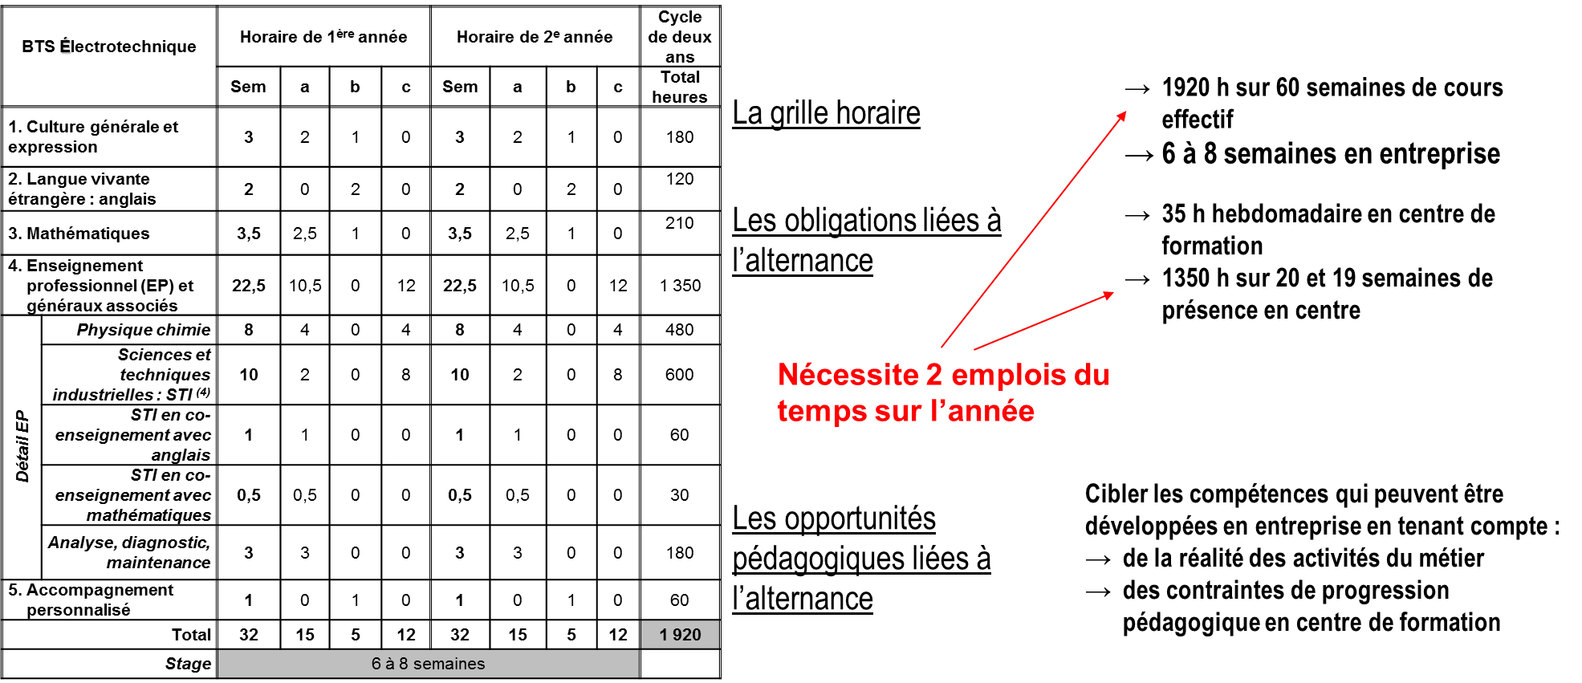
Répartition horaire hebdomadaire en public mixé
Mixité de publics
Les contraintes de fonctionnement

Slide 7
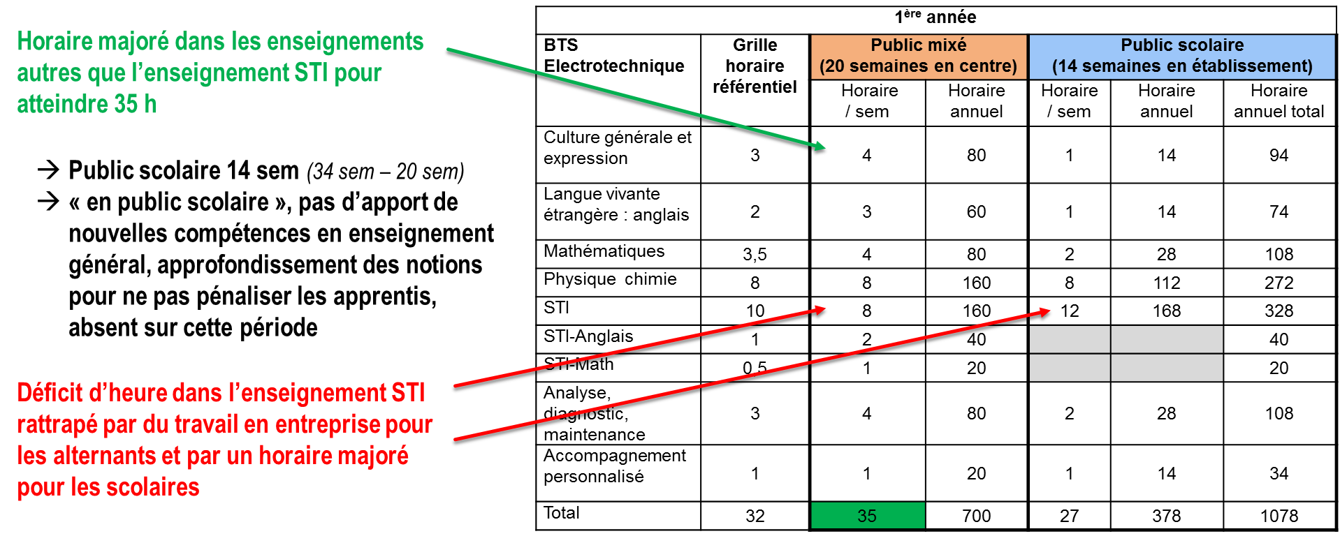
Répartition horaire hebdomadaire en 1ère année :
Mixité de publics
Mise en place de 2 emplois du temps

Slide 8
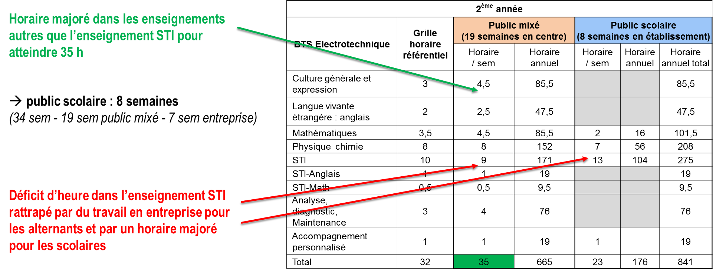
Répartition horaire hebdomadaire en 2ème année :
Mixité de publics
Mise en place de 2 emplois du temps

Slide 9
Mettre en œuvre le mixité au sein de la classe
Mixité de publics
« l’accueil d’apprentis nécessite une importante réflexion pédagogique en amont ».
La pédagogie de l’alternance
interaction permanente entre les deux lieux de formation, impose à l’enseignant de :
- connaître les réalités des entreprises ; - identifier le champ d'intervention du maître d'apprentissage ; - identifier le champ d'intervention de l'apprenti ; - avoir une vue globale de la formation.
mise en œuvre :
- élaboration d'outils d'accompagnement ; - temps pédagogiques spécifiques : coordination de l'équipe des formateurs, préparation de la phase d'alternance avec les apprentis, exploitation des expériences et des vécus de chacun.

Slide 10
Mettre en œuvre le mixité au sein de la classe
Mixité de publics
« l’existence de deux lieux de formation aux activités complémentaires impose des outils de suivi et de liaison »
Les outils de suivi :
le tableau de stratégie de formation
planifier la progression pédagogique, missions confiées à l'alternant, rencontres avec l'enseignant référent ;
la fiche navette
liaison formation dispensée au centre de formation avec celle en entreprise ;
le livret d’apprentissage
suivre l'évolution de l'apprenant.

Slide 11
Mettre en œuvre le mixité au sein de la classe
Mixité de publics
« le fruit de compromis et d’un travail muri et concerté entre les enseignants des disciplines professionnelles et générales ».
Le travail de l’équipe pédagogique
facteurs de réussite :
volontariat et stabilité de l’équipe pédagogique ;
nomination d’un référent ;
communication entre les différentes parties prenantes ;
renforcement de la place des enseignements généraux ;
suivi soutenu avec des visites supplémentaires en entreprise.

